Slide 1
Einschulungselternabend
09. Januar 2024

Slide 2
12. August 2024, 1. Schultag

Slide 3
Möglicher Stundenplan

Slide 4
Pausen sind wichtig und werden beaufsichtigt!

Slide 5
Wie können Sie Ihr Kind positiv unterstützen
Unterstützen sie Ihr Kind in den täglichen Verrichtungen und geben Sie ihm immer mehr Verantwortung.
Lassen sie ihm die Zeit selbständig zu werden.
Helfen sie ihrem Kind sich zu organisieren.
Helfen sie ihrem Kind an die Hausaufgaben zu denken. Ermutigen sie es!
Üben sie mit Ihrem Kind den Schulweg vor dem ersten Schultag. Ihr Kind soll den Schulweg alleine bewältigen können. Elterntaxis mit dem Auto sind nicht wünschenswert.
Der Schulalltag ermüdet Ihr Kind. Überhäufen sie es daher nicht mit Aktivitäten. Auch Zeiten der Langeweile sind wichtig und dienen oft dazu, kreative Ideen zu entwickeln.
Ihr Kind muss noch nicht lesen und schreiben können Die vorher erwähnten Kompetenzen sind viel wichtiger. Natürliches Interesse darf gefördert werden

Slide 6
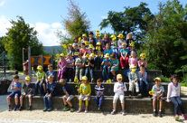
Ihr Kind ist bei uns herzlich willkommen.
Wir setzen alles daran ihrem Kind einen erfolgreichen Schulstart zu ermöglichen,
damit wir zwei harmonische, lehrreiche und abwechslungsreiche Jahre zusammen
erleben.

Slide 7
EK - Was ist das?
2 Jahre EK
=
1. Schuljahr

Slide 8
Vorteile einer Einschulung in die EK:
2 Jahre Zeit für den Schulstoff der 1. Klasse
Kleine Kindergruppe → individuellere Förderung möglich
Viel Raum für handelndes und spielendes Lernen
Jedem Kind seinem Entwicklungsalter entsprechende Lernangebote bieten (emotional, kognitiv, sozial und motorisch)

Slide 9
Wie geht es weiter?
Übertritt
in
 ↓ 
2. Regel- 2. Regel- 2. Klein-
klasse klasse klasse

Slide 10
Regelklasse oder EK
Regelkasse
ca. 20 Kinder, Klassenlehrperson
Förderangebot (Konzept in Bearbeitung
1 Jahr = 1. Klasse
Einführungsklasse
Ca. 12 Kinder, Klassenlehrperson
Permanent
2 Jahre = 1. Klasse
Für alle weiteren Fragen wenden Sie sich bitte an die Kindergartenlehrperson Ihres Kindes

Slide 11
1. kleine überschaubare Ziele
2. kleine Erfolge
3. Beständigkeit
4. zurückschauen
Ein Schuleinstieg mit stetigen Fortschritten und Erfolgserlebnissen ist für die folgende Schulzeit ein hilfreicherer und erfolgversprechenderer Start als ein Stolpern in der Regelklasse, welches dem Kind vermittelt: «mit mir stimmt etwas nicht» - es nimmt die Überzeugung mit: «ich genüge nicht» - dies könnte Einfluss auf die Lernfreude haben.

Slide 12
Förderangebote in der Regelklasse
Die Schulleitung hat in Kooperation mit den Lehr- und Fach- personen im vergangenen Jahr ein Konzept für die spezielle Förderung an der PS Therwil ausgearbeitet.
Folgende Massnahmen der Speziellen Förderung werden an der Schule integrativ, wie auch teils separativ angeboten

Slide 13
Spezielle Förderung an der PS Therwil
Integrative heilpädagogische Schulungsform (ISF)
Begabungs- und Begabtenförderung (BBF; 2.-6. Klasse integrativ oder separativ)
Logopädie
Nachteilsausgleich
Sozialpädagogische Begleitung (Soz.Päd.)
Deutsch als Zweitsprache (DaZ)

Slide 14
Ressourcen der Speziellen Förderung
Früher am einzelnen Kind orientiert, neu bedarfsgerechter Einsatz der Ressourcen (variiert von Klasse zu Klasse)
Seit dem Schuljahr 2022/23 ein Gesamtpool
3.9 Lektionen pro 10 Schülerinnen und Schüler

Slide 15
Abläufe im Schuljahr
Lernbericht
Ev. Übergabe-
gespräch
Beobachtung
Standortgespräch
(Abschluss-)Gespräch
Ziele überprüfen
(Erst-) Gespräche
Ziele definieren
Förderung

Slide 16
Einschulung 1. Klasse
Zwischen 1. August 2017
und
31. Juli 2018 geboren

Slide 17
Rückstellung und vorzeitiger Übergang
Antrag der Erziehungsberechtigen an die Schulleitung
und
Empfehlung der Kindergarten-Lehrperson

Slide 18
Ablauf der Einschulung
aktuell sind fünf 1. Regelklassen (Wilmatt, Bahnhof, Sternen/Standort Mühleboden) und zwei Einführungsklassen (Bahnhof & Mühleboden) geplant
Januar Gespräche
Ende Februar Abgabe Zuteilungen
März Klassenbildung (+ Bewilligung)
März Klassenzuteilung
Mitte April Mitteilung nach Hause, Rahmenstundenplan
Mitte Juni Stundenplan, allgemeine Infos

Slide 19
Kriterien für die Zuteilung
Kindergarten-Gruppen
Wohnquartier
Schulweg
Gleichmässig grosse Klassen (9 Kindergärten → 5. Klassen)
Ausgewogenes Verhältnis Knaben – Mädchen
Ausgewogenes Verhältnis der fremdsprachigen Schülerinnen und Schüler
Die Schulleitung versucht eine möglichst gute Einteilung für Ihr Kind zu finden.
Sollte die Einteilung von Ihrem Wunsch abweichen, wird die Schulleitung in Absprache
mit Ihnen nach einer machbaren Lösung suchen.

Slide 20
Zusätzliche Angebote der PS Therwil
Husiclub
Oekumenischer Religionsunterricht
Tagesstrukturen
Schulsozialarbeit
Gemeindebibliothek
Musikschule Leimental
Schulrat
Erziehungsberatung

Slide 21
Ökumenischer Religionsunterricht
• alle Kinder sind herzlich willkommen • Respekt und Toleranz für alle • christliche Tradition verstehen • jüdische, islamische, säkulare und andere Traditionen kennenlernen • Ökumenisch – Kinder werden nicht nach katholisch oder reformiert eingeteilt
• in den gewohnten Halbklassen • enge Zusammenarbeit mit Klassenlehrpersonen und Schulleitung • kostenlos für alle
(die Kirchen tragen die Kosten) Religionslehrerinnen: Walli Schaad, Claudia Fuso
und andere
• Verantwortliche: Jutta Achhammer, kath. Theologin, und Marco Petrucci, ref. Pfarrer

Slide 22
Tagesstrukturen
Mittagsmodul: Montag bis Freitag 12.00 bis 13.45 Uhr
Modul ganzer Nachmittag: Montag bis Freitag 13.45 bis 18.00 Uhr
Modul nach der Schule: Montag bis Freitag 15.15 bis 18.00 Uhr
www.primartherwil.ch
unter Eltern-ABC/Tagesstrukturen
www.therwil.ch
unter Bildung/Schulferienangebote

Slide 23
„Husi-Club 99“ (Aufgabenhilfe)
Dienstag
15.30 – 17.00 Uhr (2 Lektionen) SH Wilmatt
Donnerstag
15.30 - 17.00 Uhr (2 Lektionen) SH Mühleboden
Ab dem 2. Semester der 1. Klasse Es ist möglich nur eine Lektion zu besuchen.

Slide 24
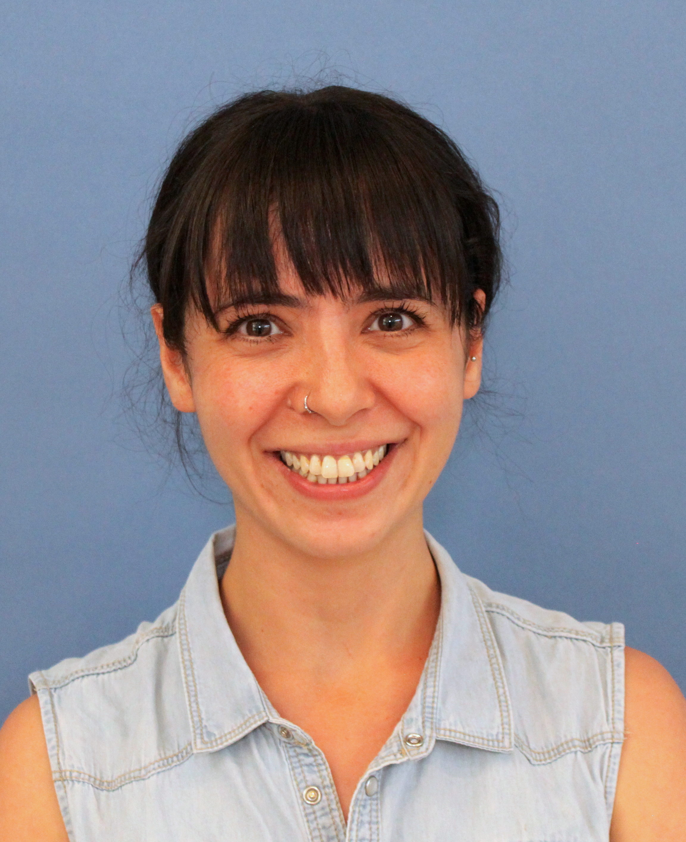
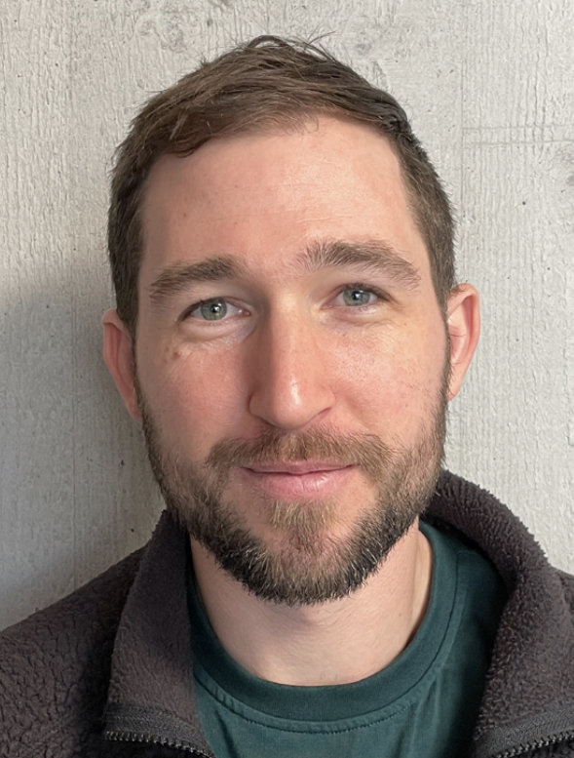
Schulsozialarbeit Ein Angebot für Schülerinnen und Schüler, ihre Eltern und Lehrpersonen
Die Mitarbeitenden der Schulsozialarbeit sind in den einzelnen Schulhäusern abwechselnd präsent, beraten und unterstützen die Schülerinnen und Schüler in Konflikten oder sonstigen persönlichen Schwierigkeiten. Erziehungsberechtigte können die Schulsozialarbeit in Anspruch nehmen, wenn es Fragen der Erziehung (familiäre und schulische Probleme) betrifft. Die Schulsozialarbeit sieht sich als vermittelnde Institution und bietet Mediationen an, wenn zwischen den Erziehungsberechtigten und den Lehrpersonen Differenzen bestehen.
Für die Mitarbeitenden der Schulsozialarbeit steht das Wohl der Kinder im Vordergrund. Dies kann nur im erfolgreichen Zusammenspiel mit Erziehungsberechtigten und Lehrpersonen erreicht werden. Die Schulsozialarbeit versteht sich als die Anlaufstelle für alle Schulbeteiligten, um zu mehr Kooperation, Verständnis und Frieden im Schulbetrieb beizutragen.
Die Schulsozialarbeit ist ein von der Schule unabhängiges Angebot der Gemeinde. Die Mitarbeitenden unterliegen der Schweigepflicht. Die Büros der Schulsozialarbeit befinden sich auf dem Mühleboden Gelände sowie im Schulhaus Wilmatt.
SEVIL GYSIN Tel: 079 554 61 36
sevil.gysin@primartherwil.ch
PASCAL CHRIST Tel.: 079 554 61 40 michael.peuckert@primartherwil.ch

Slide 25
Gemeindebibliothek
Die Benutzung der Gemeindebibliothek Therwil ist für alle Kindergarten- und Primarschulkinder gratis.
Weitere Informationen finde Sie unter folgendem Link
www.bibliothek-therwil.ch

Slide 26
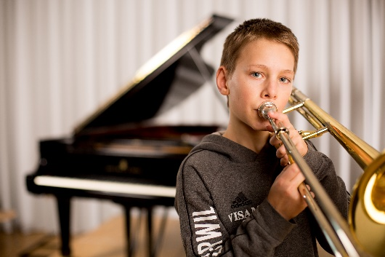
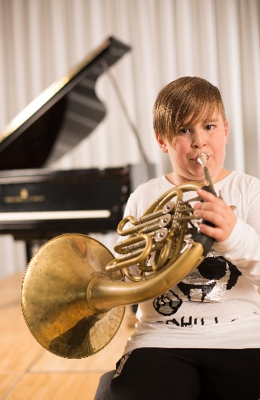
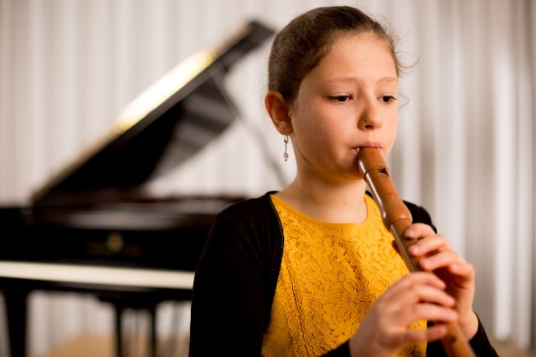
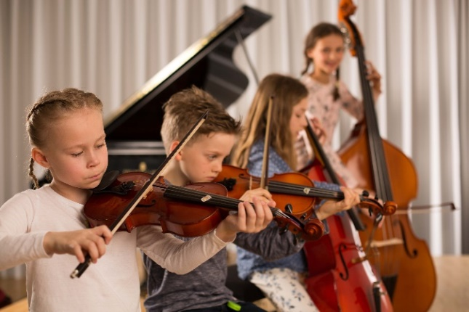
Einzelunterricht ab 1. Klasse Kinderchor, Tanz, Orchester, Ensemble, Bands An der Musikschule Leimental werden wichtige Fähigkeiten erlernt und gefördert: Durchhaltevermögen (ohne Üben geht es nicht), Selbstbewusstsein (z.B. bei einem Auftritt), Teamfähigkeit (beim gemeinsamen Musizieren oder Tanzen), Ausdrucksfähigkeit, Merk- und Konzentrationsfähigkeit, Kreativität, Ausgleich & Entspannung Der Unterricht wird von den Gemeinden subventioniert. Anmeldeschluss: 15. Mai Informationen: www.msleimental.ch
Über 25% aller Kinder
besuchen die
Musikschule
Info-Tag 2024
Samstag, 20. April
09:30 Uhr
Mehrzweckhalle
Therwil

Slide 27
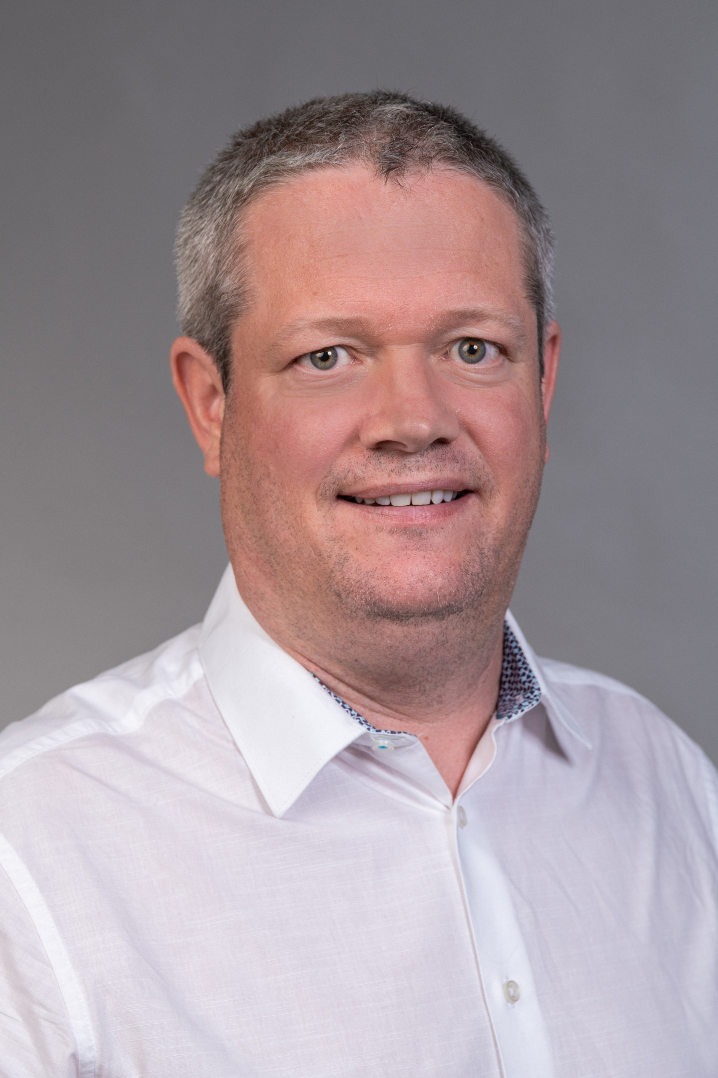
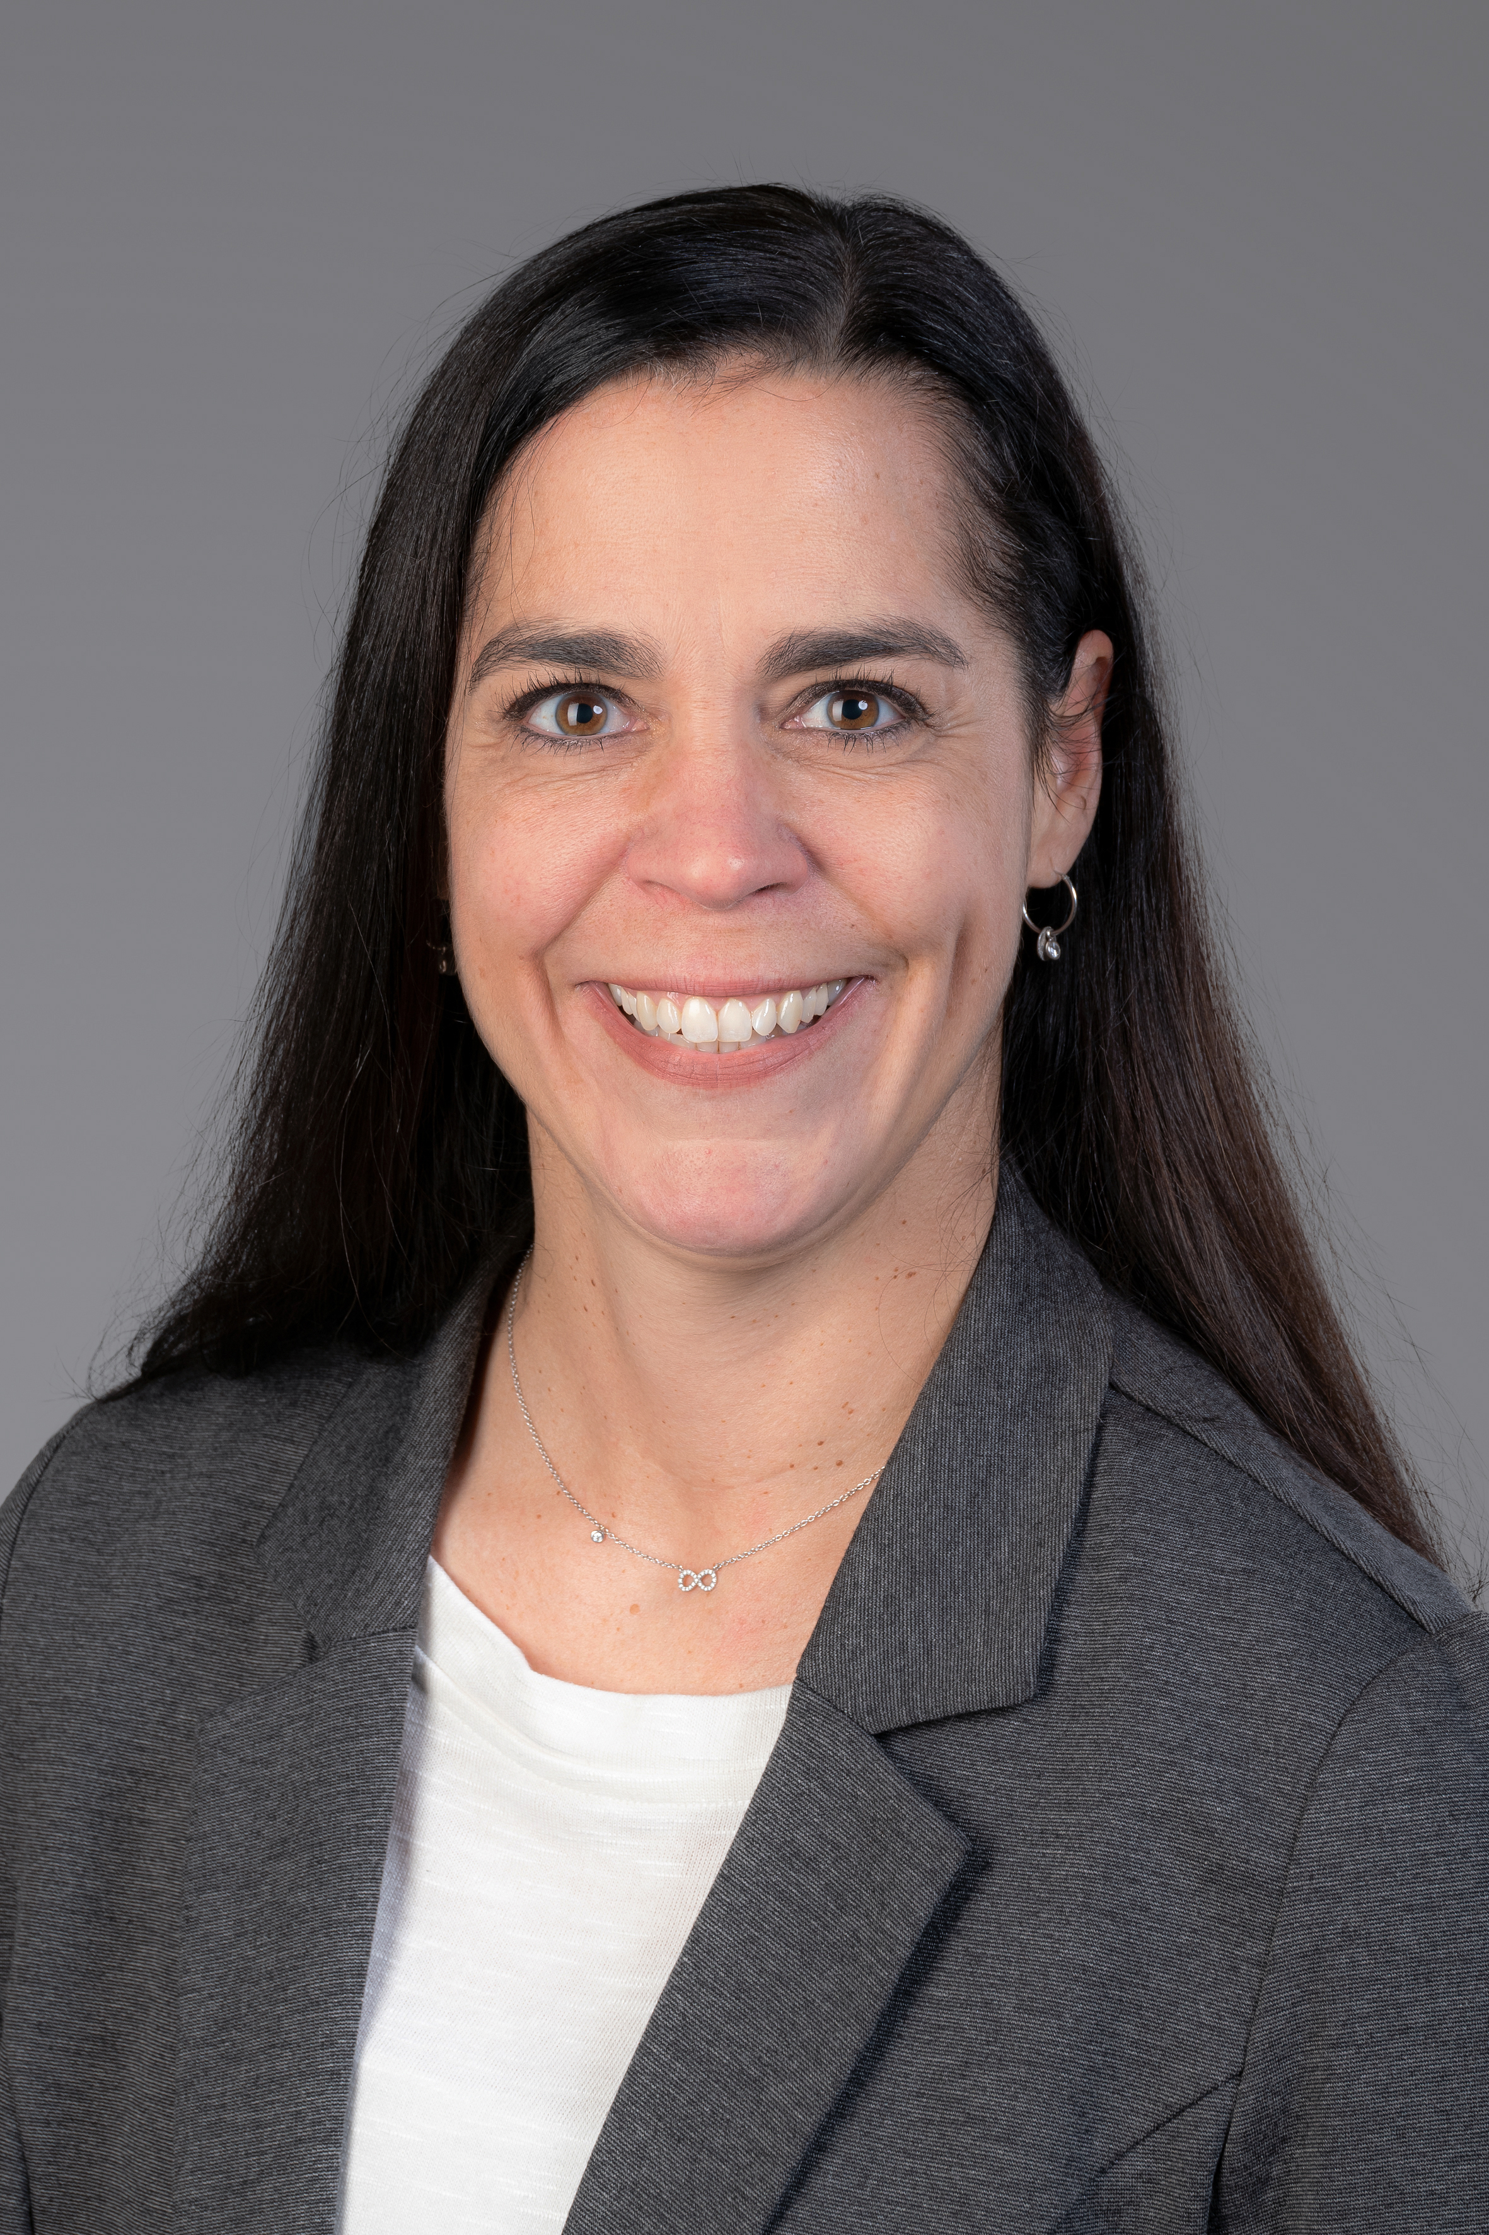
Der Schulrat der Gemeinde Therwil
Patrick Henny
Präsidium
vakant
René Saner
Vertretung GR, Bildung
vakant
Judith Freichel, Vize-Präsidium
Tanja Müller
vakant

Slide 28
Die Aufgaben des Schulrats
Brücke zwischen Eltern, Öffentlichkeit und Schule
Strategische Leitung von Schule und Kindergarten
Anstellungsbehörde / Aufsicht Schulleitung
Genehmigung Schulprogramm
Sicherstellung Schulqualität Beschwerde- und Rekursinstanz bei Entscheiden der Schulleitung
Budget der Schule

Slide 29
Erziehungsberatung
Frau L. Altherr
079 447 88 40
linda.altherr@bluewin.ch

Slide 30
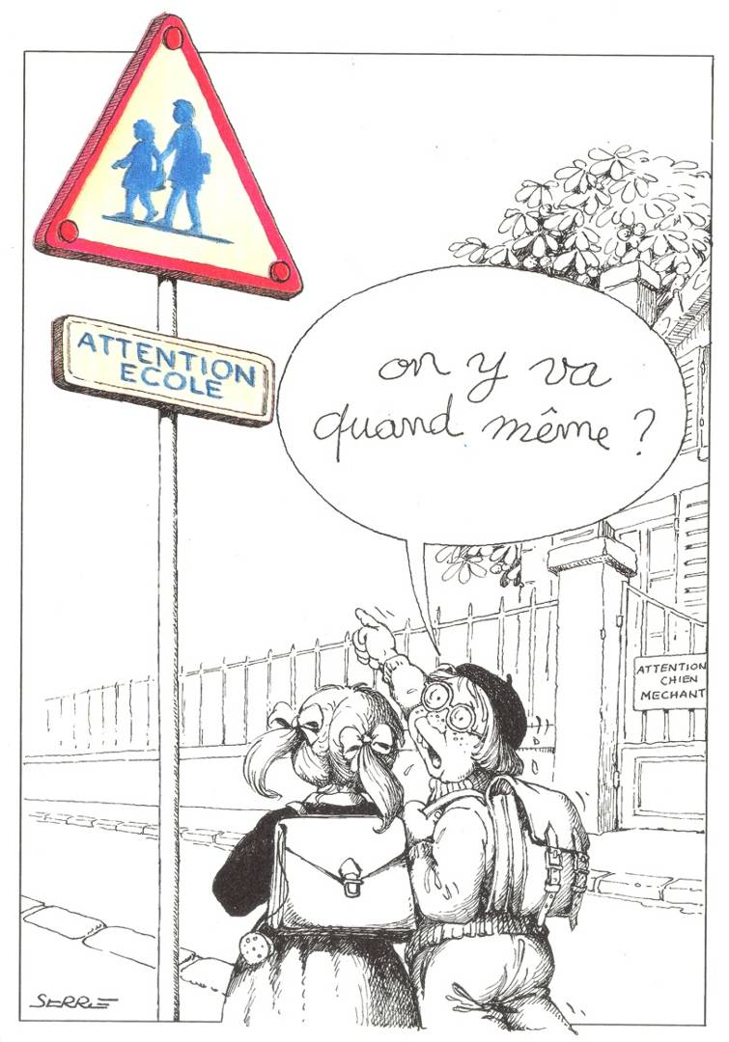
Haben Sie noch Fragen?
info@primartherwil.ch
Vielleicht finden Sie auf unserer neuen Webseite eine Antwort!
www.primartherwil.ch

Slide 31
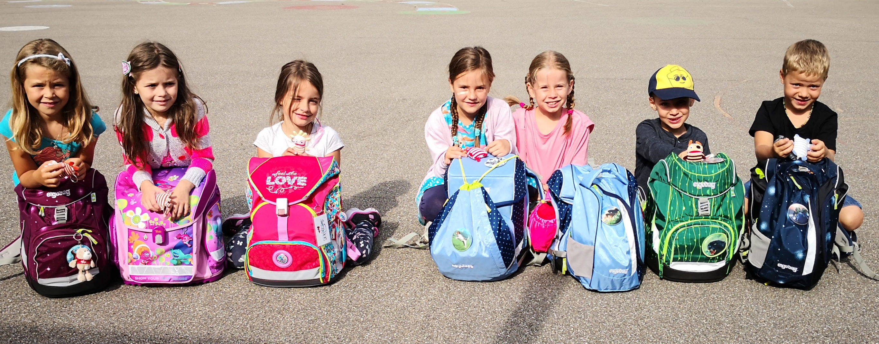
Wir wünschen Ihnen und Ihrem Kind einen freudigen und motivierten Start
in der ersten Klasse.

